Slide 2
26 апреля 2024 года исполняется 38 лет со дня самой страшной и самой разрушительной по своим последствиям для человека техногенной катастрофы – аварии на Чернобыльской атомной станции. В ночь на 26 апреля 1986 года на АЭС проводили эксперимент по допустимой нагрузке. Но какой эксперимент! Была отключена вся система защиты энергоблока, и он перешёл в неуправляемое состояние. Операторы пытались стабилизировать ситуацию, но было уже поздно. И вот, ровно в 1 час 24 минуты ночи раздались два взрыва на 4 реакторе, и он начал гореть. Через пять минут после взрыва пожарники были на месте. К утру им удалось локализировать пламя и потушить его. Но самое страшное было ещё впереди. Четвёртый реактор был полностью разрушен, по всей территории АЭС были разбросаны куски урана и графита, излучающие радиацию.

Slide 3
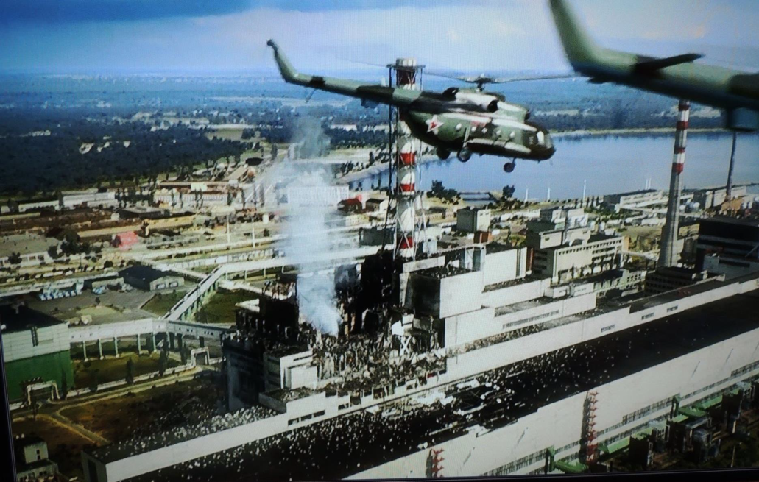
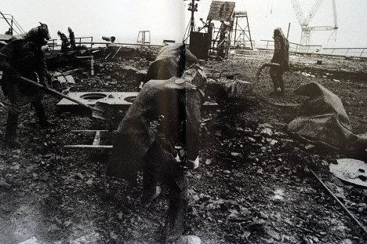
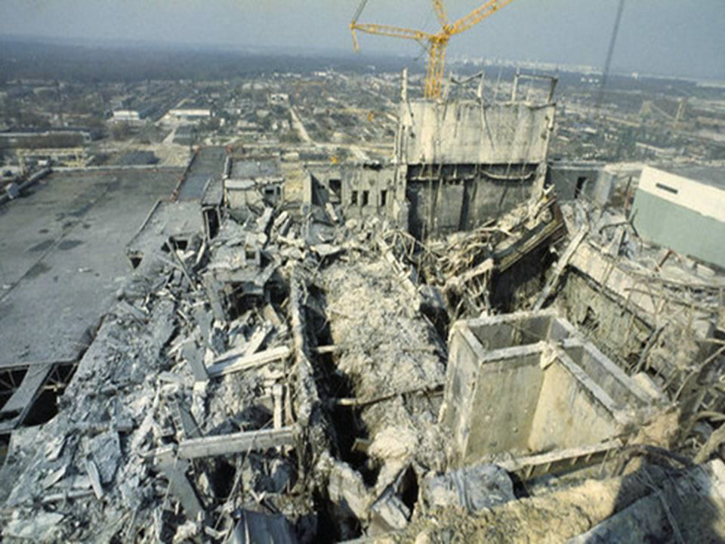

Slide 4
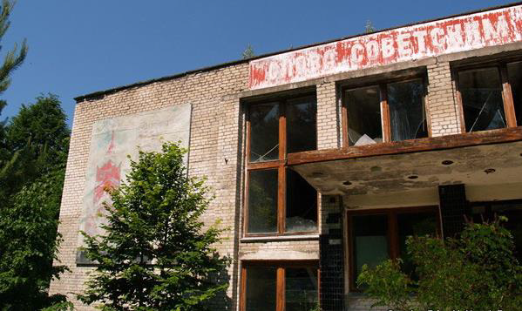
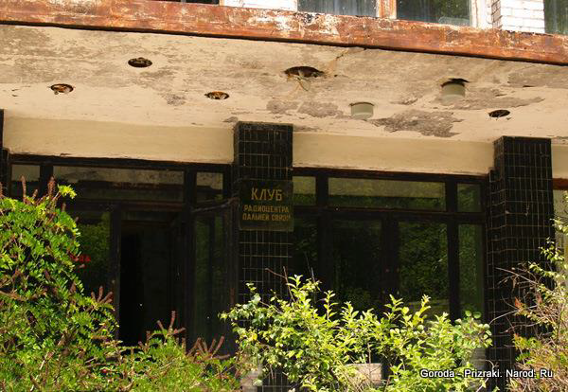
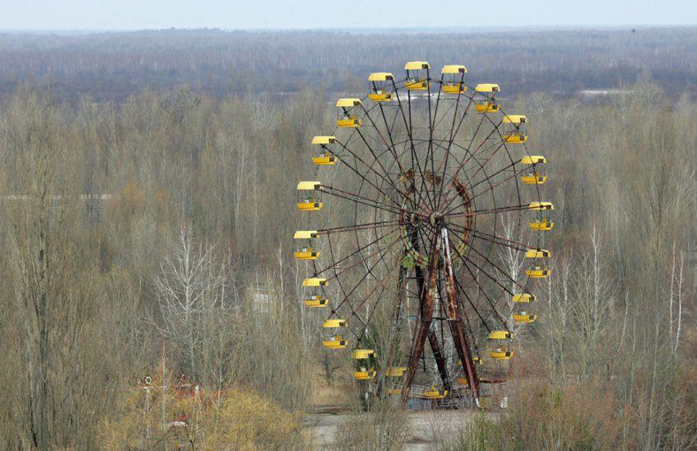
Жизнь в радиусе 30 км. от Чернобыля замерла. За черту, обозначенную страшноватым словом «зона», было выселено 135 тысяч человек.

Slide 5
Более 600 тысяч граждан специалистов, военнослужащих и военнообязанных были привлечены к ликвидации последствий катастрофы. В их числе и наши земляки, жители Суксунского района (34 человека)
Бовкун Н.С., Бондарев И.И., Балабенко И.И., Возяков В.П., Воронин Н.П., Дьяков Г.П., Иликаев А.Н., Исламетдинов Г., Кузнецов И.А., Кудряшов В.С., Курмакаев Г.М., Ладыгин А.И., Лузгин П.А., Михайлов В.Г., Михайлов В.С., Мушавкин Н.А., Мухамадшин В., Морохин Ю.М., Накоскин В.Г., Никитин В.В., Никифоров С.А., Озорнин И.С., Осолихин С.И., Панов А.Г., Попов А.Н., Рожков В.Н., Сабуров В.А., Субботин Ю.А., Сазонов К.А., Хазипов М., Храмшин Н., Чулков В.Г., Ширяев М.А., Юмаков В.Н.

Slide 6
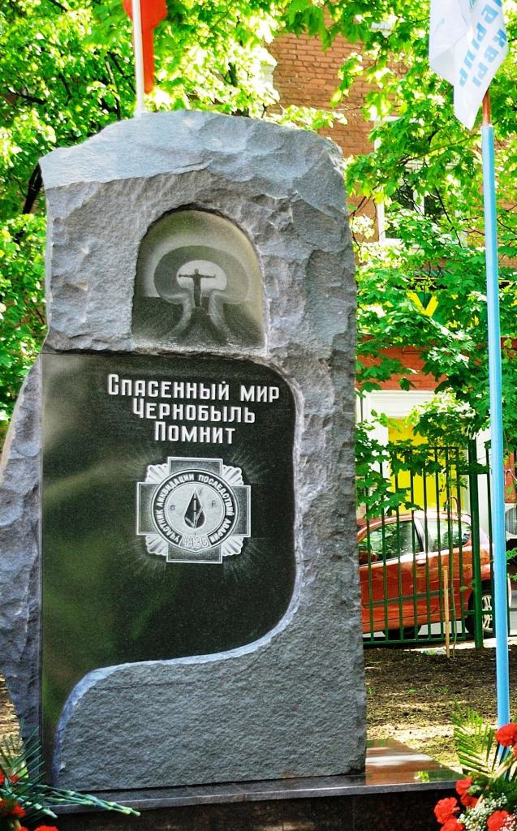
Газета «Новая жизнь» от 24.04.2012 № 52

Slide 7
За ликвидацию последствий Чернобыльской катастрофы награждены орденом Мужества: Лузгин П. А.; Чулков В.Г.; Осолихин С.И.; Ладыгин А.И. (на фото слева направо), а также Ширяев М.А, Мушавкин Н.А.

Slide 8
Озорнин И.С.; Курмакаев Г.М. (слева направо)

Slide 9
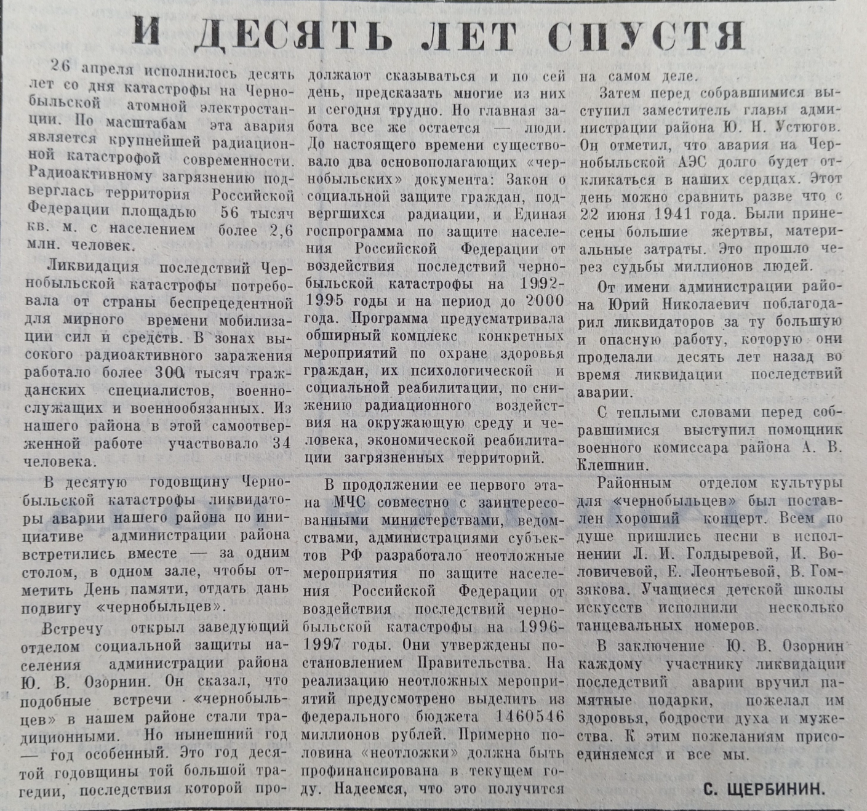
Газета «Новая жизнь» от 30.04.1996 № 49

Slide 10
На встречах, посвященных памяти жертв и ликвидаторов аварии на Чернобыльской АЭС

Slide 11
Газета «Новая жизнь от 23.04.1998 № 45
Газета «Новая жизнь» от 26.04.2014 № 63-65

Slide 12
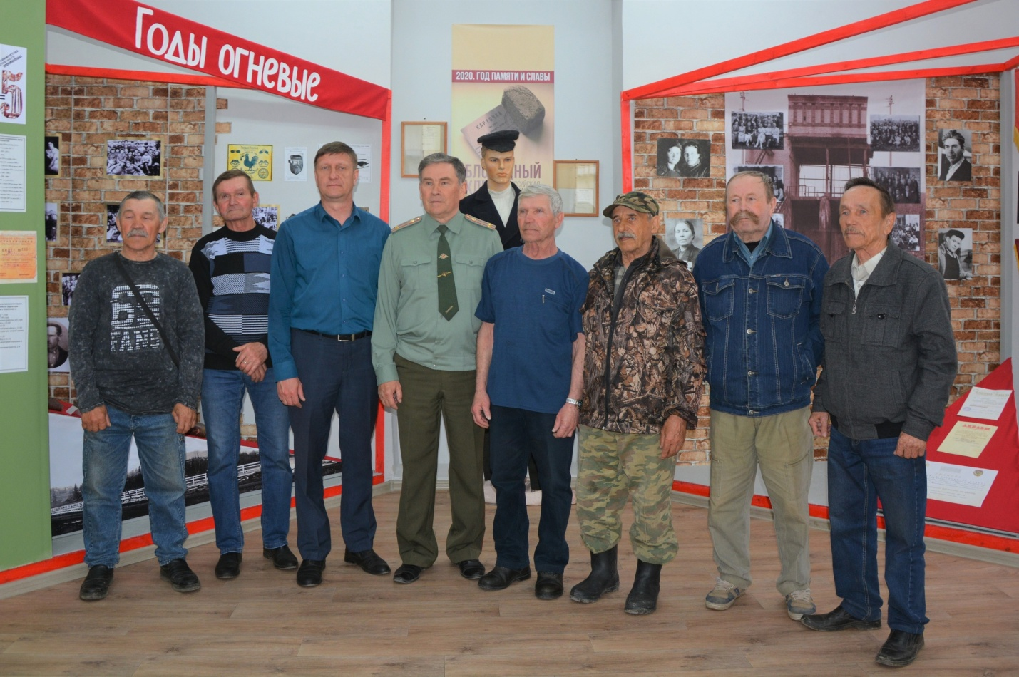
Встреча земляков-чернобыльцев в музее (2021 г.)

Slide 13
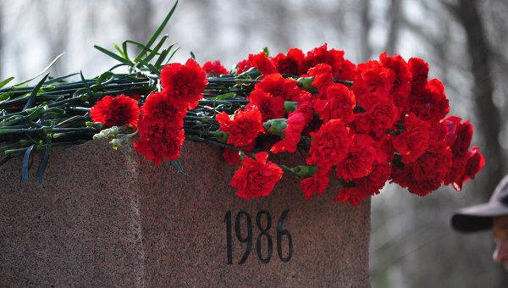
С 1986 года живёт, и ещё долго будет жить в наших сердцах это страшное слово: Чернобыль. Самым страшным является то, что последствия Чернобыльской катастрофы коснулись не только людей, живущих в то время, но людей живущих сегодня. И спустя 38лет этот день заставляет нас задуматься о возможных последствиях деятельности человека, о нашем неоплатном долге перед теми, кто, рискуя собственной жизнью, спас мир от радиоактивной катастрофы. Память о трагедии незаживающей раной останется в душе нашего народа. Подвиг, который осуществили ликвидаторы аварии на Чернобыльской АЭС, никогда не будет забыт. Горько осознавать, что с каждым днём этих героев становится все меньше. Об их подвиге должны помнить мы все.

